Slide 1
Воронежские врачи, прославившие Отечество

Slide 2
«Факультетское обещание» русского врача (лекаря)
«Принимая с глубокой признательностью даруемые мне наукою права врача и постигая всю важность обязанностей, возлагаемых на меня этим званием, даю обещание в течение всей своей жизни ничем не помрачить чести сословия, в которое ныне вступаю.
Обещаю во всякое время помогать, по лучшему моему разумению, прибегающим к моему пособию страждущим; свято хранить вверяемые мне семейные тайны и не употреблять во зло оказываемого мне доверия.
Обещаю продолжать изучать врачебную науку и способствовать всеми своими силами её процветанию, сообщая учёному свету всё, что открою.
Обещаю не заниматься приготовлением и продажей тайных средств.
Обещаю быть справедливым к своим сотоварищам - врачам и не оскорблять их личности; однако же, если бы того потребовала польза больного, говорить правду прямо и без лицеприятия.
В важных случаях обещаю прибегать к советам врачей, более меня сведущих и опытных, когда же сам буду призван на совещание, буду по совести отдавать справедливость их заслугам и стараниям».

Slide 3
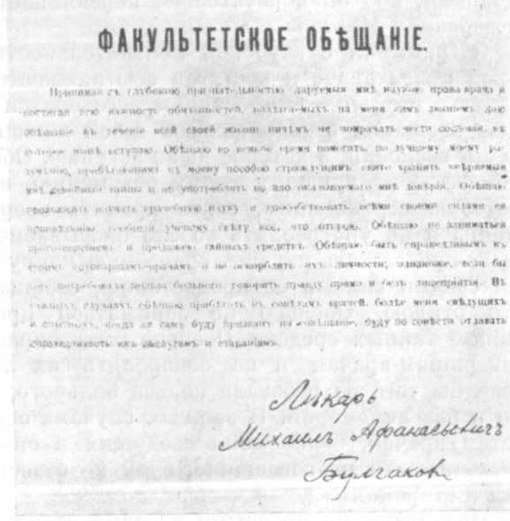
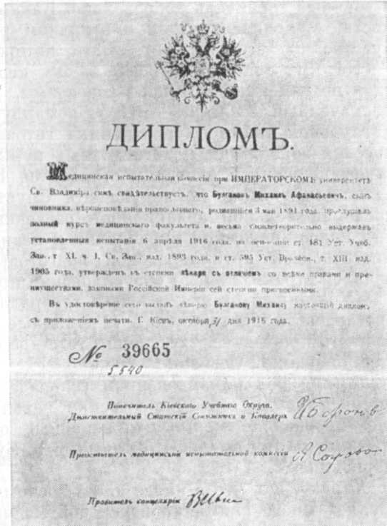
Диплом об утверждении «в степени лекаря с отличием со всеми правами и преимуществами, законами Российской Империи сей степени присвоенными»

Slide 4
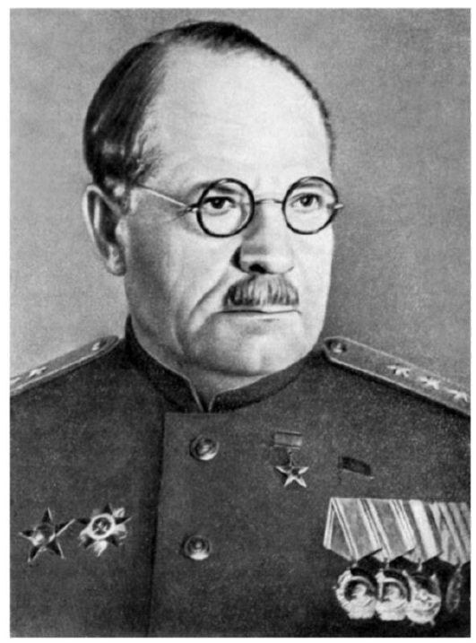
Бурденко Николай Нилович
(1876 - 1946)
"Тот, кто работает, всегда молод. И иногда мне кажется, что, может быть, труд вырабатывает какие-нибудь особые гормоны, повышающие жизненный импульс."

Slide 5
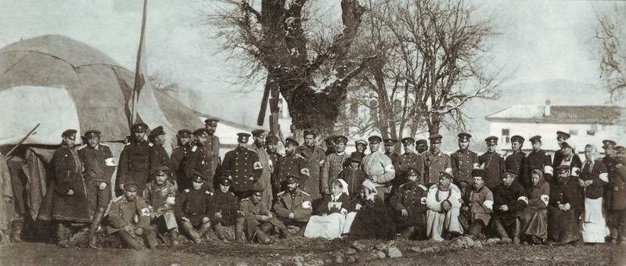
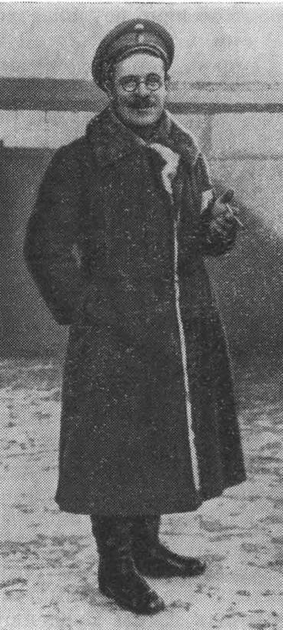
Первая мировая война. Июль 1914 года. Н.Н. Бурденко назначен хирургом – консультантом Красного Креста при армиях Северо-Западного фронта.

Slide 6
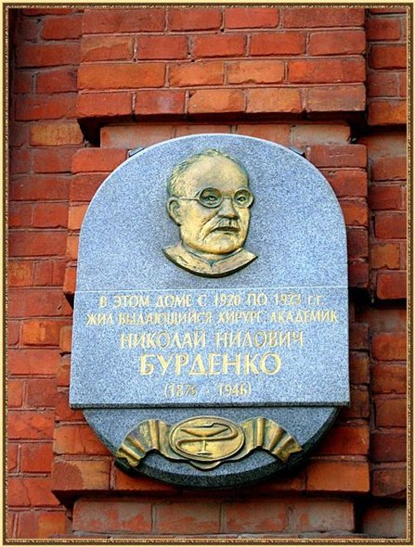
Воронеж, ул. Пятницкого, 69
(1920 – 1923)

Slide 7
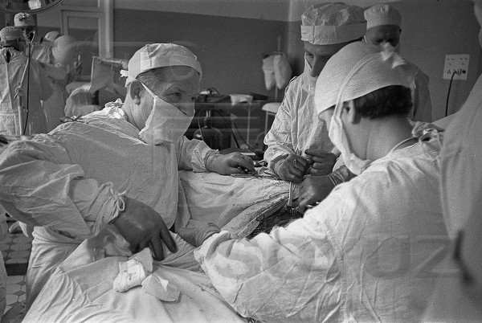
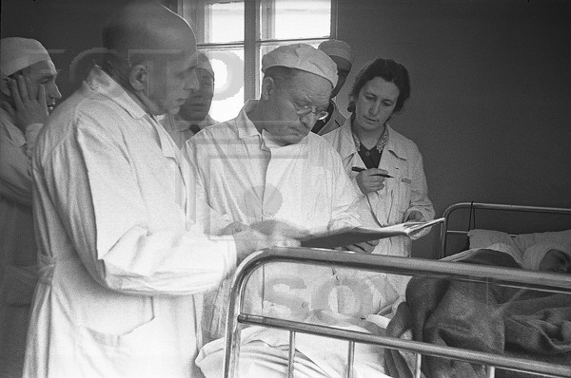
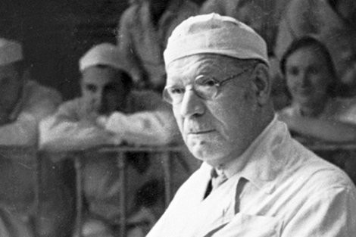
Операционная
У постели больного
Н.Н. Бурденко – хирург экстра-класса

Slide 8
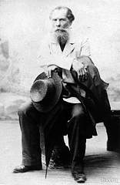
Константин Васильевич
Федяевский
(1835 – 1919)
«Он снискал себе уважение
и любовь жителей города
и всей губернии, которой он
посвятил всё своё тёплое
сердце.»
Газета «Воронежский Телеграф»
от 13 февраля 1908 года.

Slide 9
Галина Людвиговна Коротких.
Врач-терапевт, кандидат
медицинских наук, майор медицинской службы

Slide 10
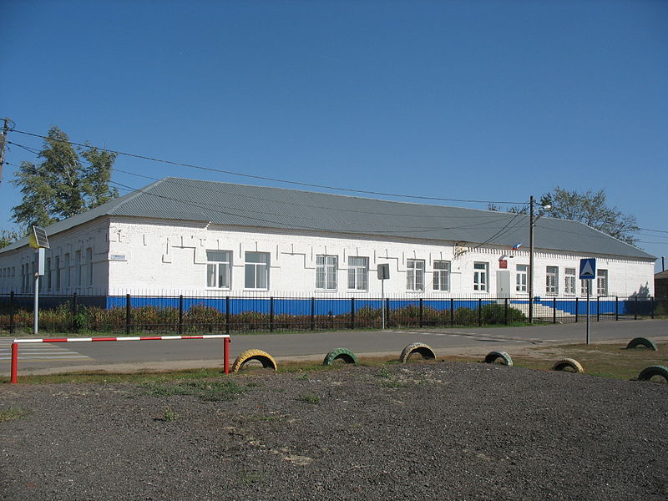
Школа в Малышево, постройка 1894 года

Slide 11
«Уже минуло двадцать лет, как Воронеж знает и чтит Вас
как достойного представителя врачебной науки, как искусного специалиста, как внимательного и вполне доступного врача и как честного гражданина. Не было и нет ни одного полезного и доброго общественного дела в нашем городе, которое не соединено прямо или косвенно с Вашим именем. Вы всегда и без призыва протягивали нам руку помощи, стремились разъяснить непонятное, осветить темное, научить полезному. Мы хотим заявить, что знаем и ценим Вашу деятельность на общую пользу и благодарим Вас как пациенты и граждане города.»
Адрес с подписями 177 человек, 1881 год.

Slide 12
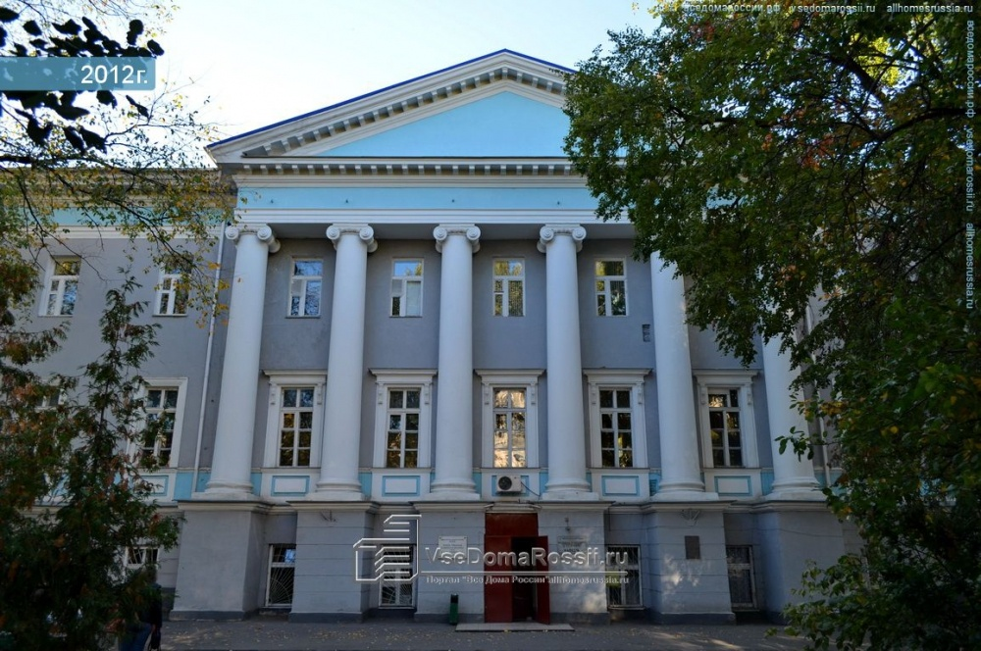
2-я городская клиническая больница им.
К.В. Федяевского

Slide 13
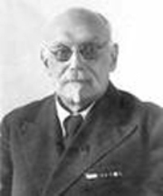
Андрей Гаврилович Русанов
(1874 – 1949)
Русский врач, один из тех, кого называли богами в своем деле не только потому, что в совершенстве владели мастерством врачевания, но и потому, что душу свою созидали по образу и подобию Высшего.

Slide 14
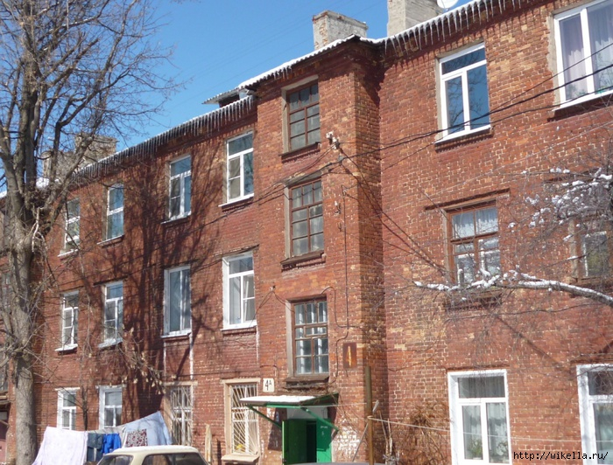
Дом Русановых, проспект Революции, 4 а
(1943 – 1949)

Slide 15
Спасибо за внимание!

